Slide 1
Презентація з всесвітньої історії на тему:
“Архітектура народів Європи та Америки, наприкінці XVIII-го, на початку XIX ст.”
Виконала:
Учениця 9-В класу
ЗОШ 1-3 ст. №1
Кулібаба Ганна

Slide 2
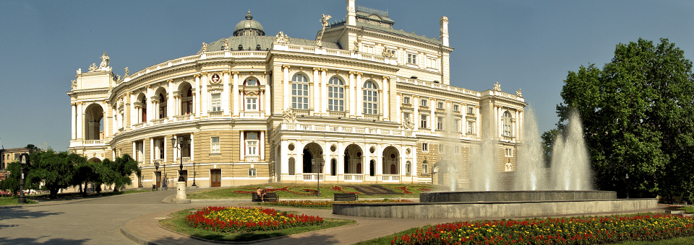
Архітекту́ра (грец. αρχιτεκτονικη — будівництво), — це одночасно наука і мистецтво проектування будівель, а також власне система будівель та споруд, які формують просторове середовище для життя і діяльності людей відповідно до законів краси. Її художні образи відіграють значну роль у духовному житті суспільства.

Slide 3
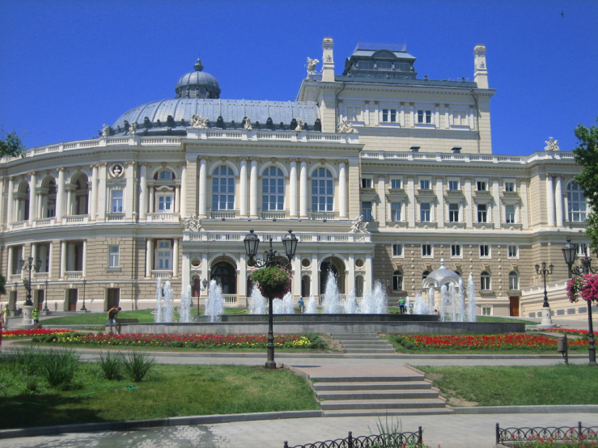
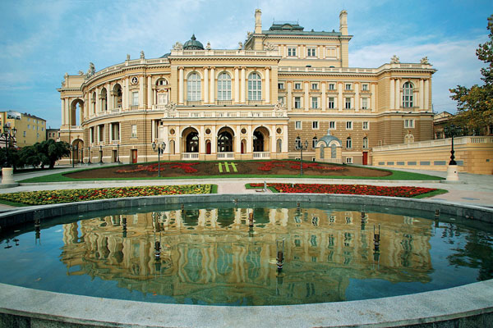
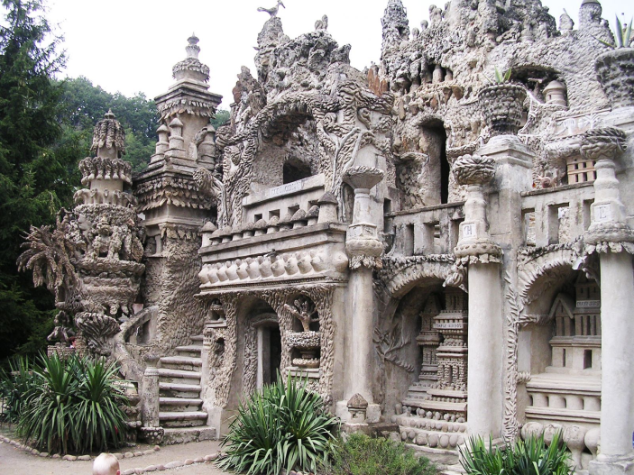
Функціональні, конструктивні та естетичні якості архітектури, а саме користь, міцність та краса, — тісно взаємопов'язані. Від конструкційного рішення багато в чому залежать і естетичність творів архітектури її основні засоби: архітектоніка, масштаб, пропорції та ритмічні відношення, пластика, фактура та кольори.

Slide 4
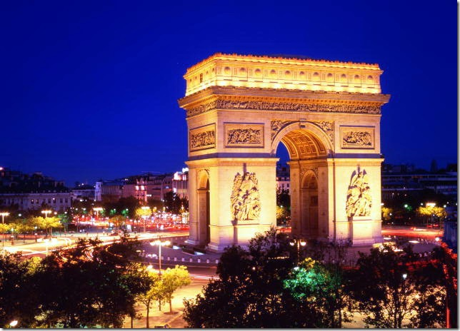
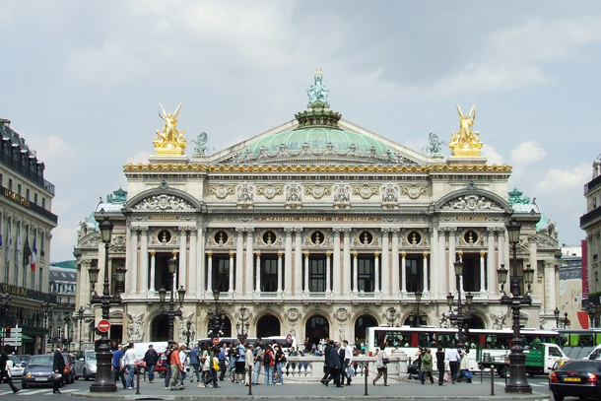
Франція
Одне з відомих творінь цього періоду – Тріумфальна арка у Парижі ( 1806р.) Автори: Ш.Перс`є й П. Фонтен. У період Другої Імперії був споруджений монументальний будинок Паризької опери ( архітектор Ш. Гарн`єр)

Slide 5
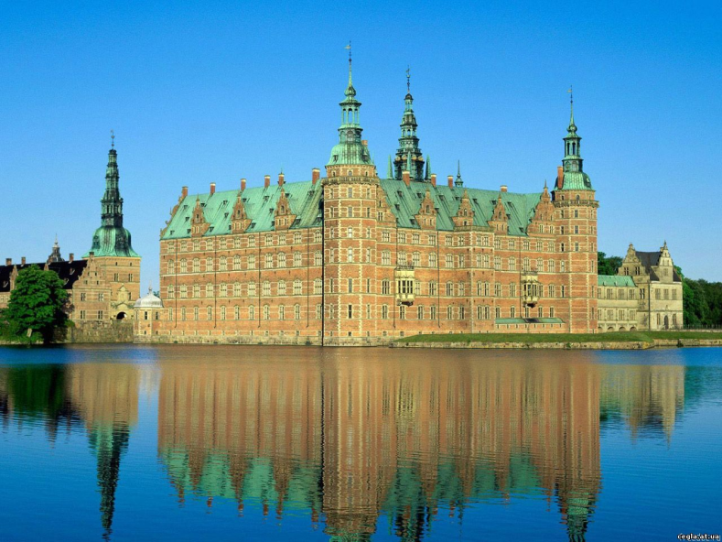
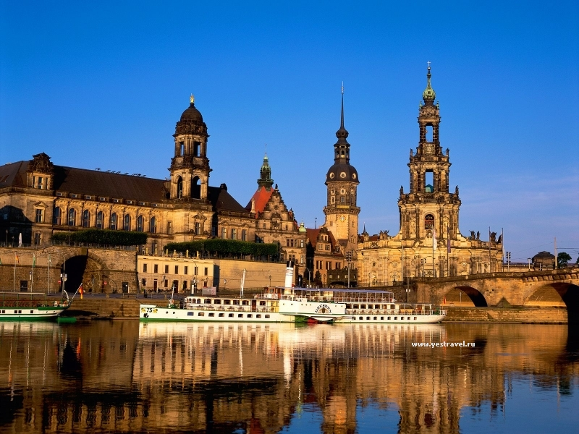
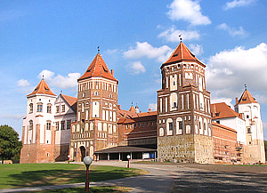
Німеччина
У Німеччині архітектори ( Шинлель, Кленце) і скульптори ( Шадов, Раух) довго дотримувалися традиційних, існуючих, ще з XVII ст. форм холодного й безпристрасного класицизму, віддаючи данину консервативним смакам, що особливо ретельно насаджувалися монархічною владою.

Slide 6
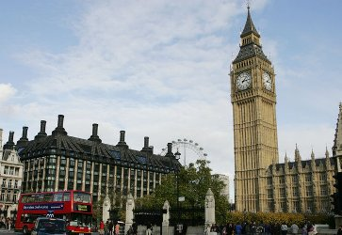
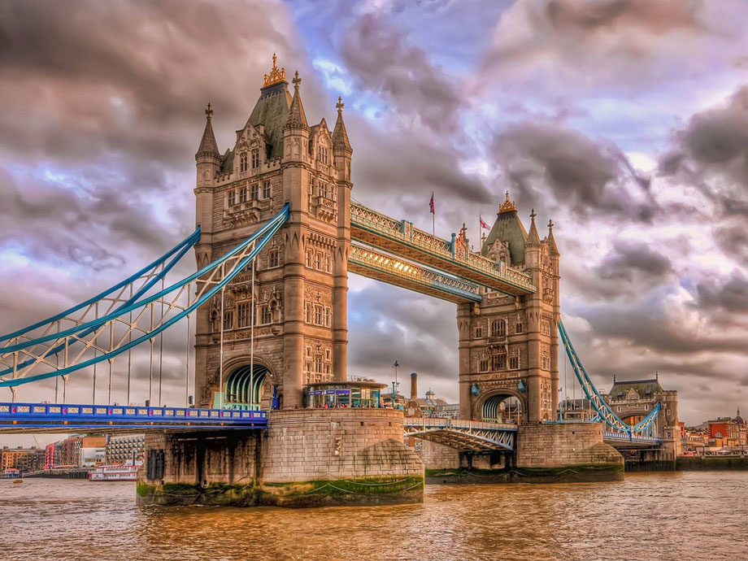
Велика Британія
Архітектура “вікторіанської” епохи відрізнялася співіснуванням класицизму й готичного стилю. У 50-х рр. починаються нові пошуки: “Кришталевий палац” для Всесвітньої виставки у 1851р. У Лондоні був побудований Дж. Пакстоном із заліза й скла, а художній аспект був тут повністю принесений в жертву функціональності технічних витівок.

Slide 7
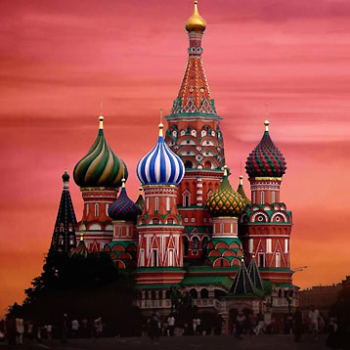
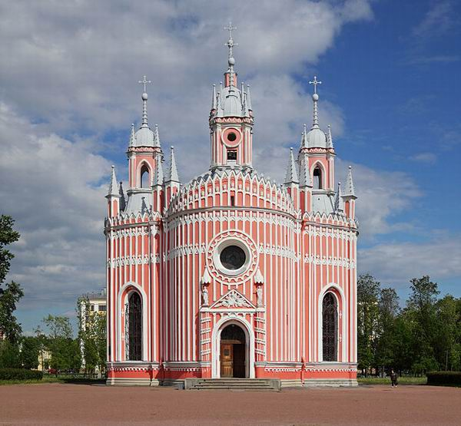
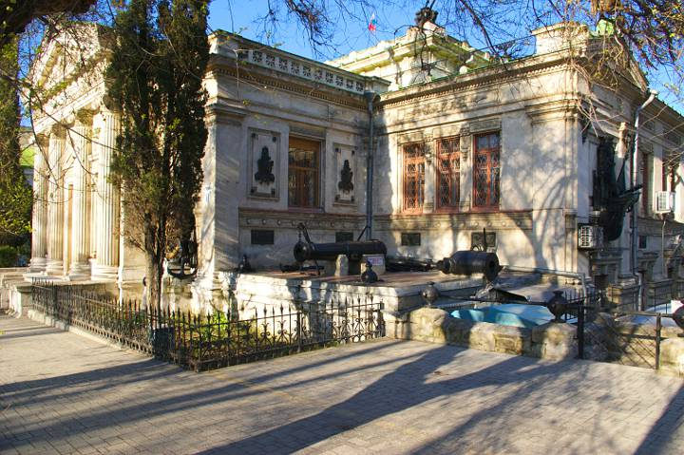
Росія
У стилі зрілого класицизму сильним й монументально-простими формами будувалися кращі громадські, адміністративні, а також житлові будинки Петербурга, Москви й ряду великих провінційних міст. У Петербурзі - Адміралтейство А. Захарова, Казанський собор і Гірничий інститут А. Вороніха; У Москві - комплекси будівель О. Бове, Д. Жилярді й інших майстрів.( новий фасад університету , Манеж)

Slide 8
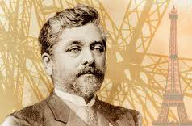
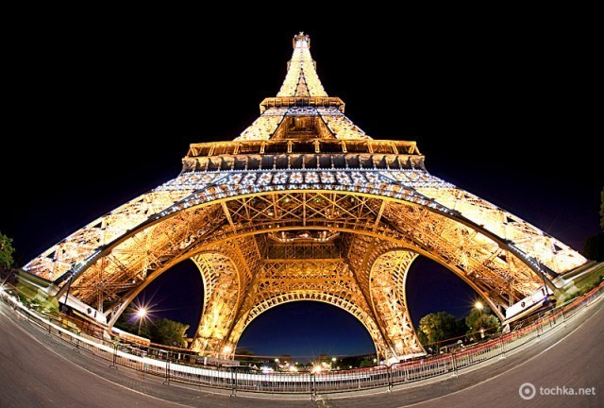
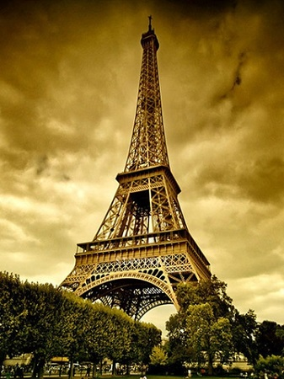
Модернізм в архітектурі
Модернізм - загальний термін для різних напямків в різних видах мистецтва, які намагалися порвати з художніми традиціями XIX ст.
У 1889р. У Парижі відбулася Всесвітня виставка. Було закінчено будівництво 300-метрової вежі, названою Ейфелевою на честь проектувальника Олександра Густава Ейфеля (1832-1923 рр.) Ейфель був також творцем різноманітних за стилем мостів і першого багатоповерхового універсального магазину в Парижі.

Slide 9
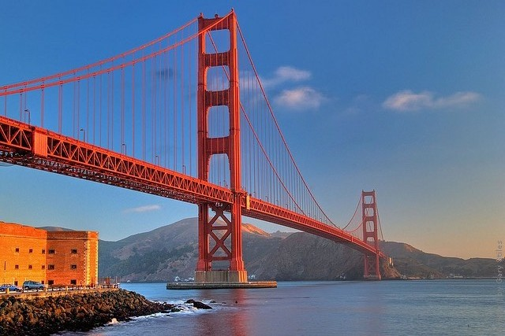
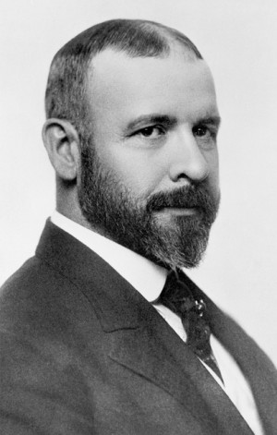
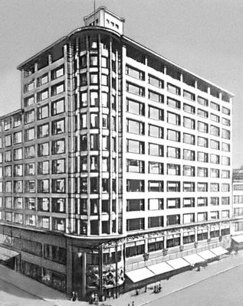
США
У США сталеві конструкції використовували в мостобудівництві ( міст над Ніагарою, Брунклінський міст, 1869 р.) Найвидатнішим досягненням нової будівельної технології варто визнати каркасний спосіб будівництва розроблений, чиказькою школою та її керівником Луїсом Саллівеном (1856-1924рр.)

Slide 10
Як вид мистецтва архітектура входить у сферу духовної культури, естетично формує оточення людини, виражає суспільні ідеї в художніх образах. Історичний розвиток суспільства визначає функції і типи споруджень (будинки з організованим внутрішнім простором, спорудження, що формують відкриті простори, ансамблі), технічні конструктивні системи, художній лад архітектурних споруд.

Slide 11
Дякую за увагу!!!

